Slide 1

REPUBLIKA HRVATSKA
ZADARSKA ŽUPANIJA
GODIŠNJI IZVJEŠTAJ O IZVRŠENJU PRORAČUNA ZADARSKE ŽUPANIJE ZA 2023. GODINU
- vodič za građane -
Godišnji Izvještaj o izvršenju Proračuna Zadarske županije za 2023. godinu
Zadar, svibanj 2024.

Slide 2

Izvršenje proračuna - KONSOLIDIRANI
Zadarska
županija
Godišnji izvještaj o izvršenju proračuna
Zadarske županije za 2023. godinu
Prihodi 235.367.933,44 eura
Rashodi 233.489.156,07 eura
Rezultat poslovanja 1.878.777,37 eura
Upravni odjel za financije i proračun

Slide 3
Izvršenje proračuna – ZADARSKA ŽUPANIJA
Zadarska
županija
Godišnji izvještaj o izvršenju proračuna
Zadarske županije bez proračunskih korisnika za 2023. godinu
Prihodi 39.002.813,24 eura
Rashodi 37.515.106,27 eura
Rezultat poslovanja 4.355.890,52 eura
*Raspoređeno prema Odluci o rasporedu viška (1,46 mil. eura namjenskih sredstava,
2,89 mil. eura nenamjenskih sredstava)
Upravni odjel za financije i proračun

Slide 4
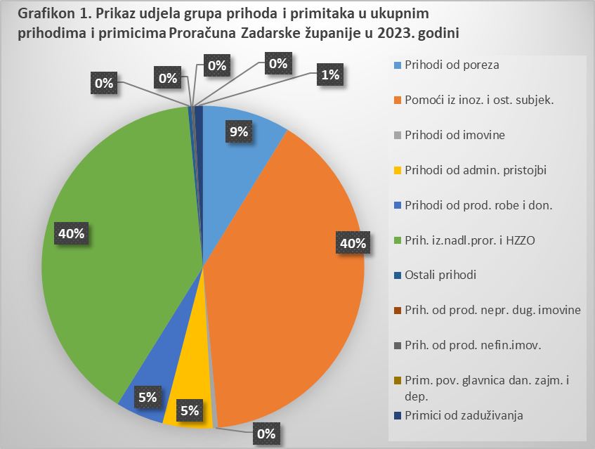
Odnos planiranih i ostvarenih prihoda i primitaka u 2023. godini
Zadarska
županija
Prihodi i primici proračuna Zadarske županije sastoje se od:
prihoda poslovanja,
prihoda od prodaje nefinancijske imovine i
primitaka od financijske imovine i zaduživanja.
Upravni odjel za financije i proračun

Slide 5
Odnos planiranih i izvršenih rashoda i izdataka u 2023. godini
Zadarska
županija
Rashodi i izdaci proračuna Zadarske županije sastoje se od:
rashoda poslovanja,
rashoda za nabavu nefinancijske imovine i
izdataka za financijsku imovinu i otplatu zajmova.
Grafikon 2. Prikaz udjela grupa rashoda i izdataka u ukupnom ostvarenju
Proračuna Zadarske županije u 2023. god.
Tablica 2. Rashodi i izdaci Proračuna Zadarske županije u 2023. god.
Naziv | Rebalans 2023. | Izvršenje 2023. | Izvršenje/ Rebalans
Rashodi poslovanja | 198.135.397,87 | 211.531.717,34 | 106,76
Rashodi za zaposlene | 118.130.012,75 | 126.144.517,26 | 106,78
Materijalni rashodi | 61.713.900,06 | 71.044.686,07 | 115,12
Financijski rashodi | 384.072,29 | 270.417,42 | 70,41
Subvencije | 1.954.114,51 | 953.914,62 | 48,82
Pomoći | 8.548.646,96 | 6.580.327,30 | 76,98
Naknade građanima i kućan. iz proračuna | 3.870.641,43 | 3.416.049,46 | 88,26
Ostali rashodi | 3.534.009,87 | 3.121.805,21 | 88,34
Rashodi za nabavu nefinancijske imovine | 32.299.769,67 | 21.650.847,60 | 67,03
Izdaci za financ. imovinu i otplate zajmova | 429.832,46 | 306.591,13 | 71,33
UKUPNI RASHODI I IZDACI | 230.865.000,00 | 233.489.156,07 | 101,14
Upravni odjel za financije i proračun

Slide 6

Proračunski korisnici Zadarske županije
Zadarska županija
→ Zadarska županija ima 64 proračunska korisnika
Sve ustanove u zdravstvu i Dom za starije i nemoćne - 7
Sve srednje škole i Đački dom Zadar - 20
Osnovne škole osim onih na području grada Zadra - 27
Zavod za prostorno uređenje, JU Natura Jadera - 2
ZADRA NOVA, AGRRA, INOVACIJA - 3
Kazalište lutaka, Narodni muzej - 2
Vijeća nacionalnih manjina (albanska, bošnjačka, srpska) – 3

Slide 7
Prihodi i primici Zadarske županije i proračunskih korisnika
Zadarska županija
Grafikon 3.
Prikaz udjela Zadarske županije i proračunskih korisnika u
ukupnim prihodima i primicima u 2023. godini
Tablica 3. Odnos prihoda i primitaka Zadarske županije i proračunskih korisnika
NAZIV PRIHODA I PRIMITAKA |  | Zadarska županija | Proračunski korisnici | Ukupno
61 | Prihodi od poreza | 20.799.276,14 | 0,00 | 20.799.276,14
63 | Pomoći iz inoz.i ost. subjek. | 14.564.026,67 | 79.283.112,84 | 93.847.139,51
64 | Prihodi od imovine | 1.229.710,74 | 298,36 | 1.230.009,10
65 | Prihodi od admin. pristojbi | 980.749,42 | 10.868.208,81 | 11.848.958,23
66 | Prihodi od prod robe i don. | 12.377,58 | 11.414.693,71 | 11.427.071,29
67 | Prih. iz. nadl. pror. i HZZO | 0,00 | 93.604.076,26 | 93.604.076,26
68 | Ostali prihodi | 7.113,50 | 848.172,83 | 855.286,33
71 | Prihodi od prod. nepr. dug. im. | 1.413,14 | 0,00 | 1.413,14
72 | Prihodi od prod. nefin. imov. | 662.113,01 | 19.970,46 | 682.083,47
81 | Primljene povrati gl.danih dep | 0,00 | 2.256,28 | 2.256,28
84 | Primici od zaduživanja | 746.033,04 | 1.287.801,62 | 2.033.834,66
PRIHODI I PRIMICI |  | 39.002.813,24 | 197.328.591,17 | 236.331.404,41
9221 | Preneseni višak prihoda | 2.868.183,55 | 2.636.390,22 | 5.504.573,77
9222 | Preneseni manjak prihoda | 0,00 | -6.468.044,74 | -6.468.044,74
UKUPNO MANJAK/VIŠAK |  | 2.868.183,55 | -3.831.654,52 | -963.470,97
UKUPNO PRIHODI |  | 41.870.996,79 | 193.496.936,65 | 235.367.933,44
Upravni odjel za financije i proračun

Slide 8
Rashodi i izdaci Zadarske županije i proračunskih korisnika
Zadarska županija
Tablica 4. Odnos rashoda i izdataka Zadarske županije
i proračunskih korisnika u 2023. godini
Grafikon 4.
Prikaz udjela Zadarske županije i proračunskih korisnika u
ukupnim rashodima i izdacima Zadarske županije u 2023. godini
Upravni odjel za financije i proračun

Slide 9
Zadarska
županija
Rashodi proračuna Zadarske županije po organizacijskoj klasifikaciji
Tablica 5: Struktura rashoda po upravnim odjelima Zadarske županije
Grafikon 5: Prikaz Strukture rashoda po upravnim odjelima Zadarske županije
RB | Upravni odjeli | Rebalans 2023. | Izvršenje 2023. | Indeks
1. | Služba ureda župana | 424.470,00 | 285.179,17 | 67,18
2. | Financije i proračun | 6.755.165,13 | 6.511.854,46 | 96,40
3. | Obrazovanje, kult. i šport | 87.960.942,44 | 77.336.626,59 | 87,92
4. | Zdravstvo | 111.199.227,43 | 130.067.792,85 | 116,97
5. | Prost. uređenje, zaštita okoliša i kom. poslovi | 2.977.851,89 | 2.570.728,29 | 86,33
6. | Gospod., i turizam | 801.500,00 | 677.373,12 | 84,51
7. | Poljop., ribar., i EU fondove | 8.441.266,65 | 7.614.340,00 | 90,20
8. | Pom. dobro, more i promet | 1.682.695,07 | 1.309.705,85 | 77,83
9. | Pravni i zajednički poslovi | 1.259.412,14 | 1.065.480,09 | 84,60
10. | Javna nabava i upravljanje imovinom | 3.680.692,53 | 580.369,82 | 15,77
11. | Hr. Branitelji, udruge, demografija, soc. politika | 5.681.776,72 | 5.469.705,83 | 96,27
 | UKUPNO RASHODI I IZDACI | 230.865.000,00 | 233.489.156,07 | 101,14
Upravni odjel za financije i proračun

Slide 10
Zadarska županija
Rashodi Proračuna Zadarske županije po funkcijskoj klasifikaciji
Tablica 6: Struktura rashoda po funkcijskoj klasifikaciji
Grafikon 6: Prikaz strukture rashoda po funkcijskoj klasifikaciji
OPIS | Plan za 2023. | Izvršenje 2023. | Indeks
01 Opće javne usluge | 14.363.562,22 | 10.376.627,10 | 72,24
03 Javni red i sigurnost | 434.092,85 | 367.551,37 | 84,67
04 Ekonomski poslovi | 7.274.158,53 | 6.402.177,45 | 88,01
05 Zaštita okoliša | 2.891.297,31 | 2.573.812,04 | 89,02
06 Usluge unapređenja stanovanja i zajed. | 782.362,10 | 659.190,70 | 84,26
07 Zdravstvo | 111.253.378,47 | 130.122.827,92 | 116,96
08 Rekreacija, kultura i religija | 3.123.619,28 | 3.061.307,14 | 98,01
09 Obrazovanje | 85.288.729,66 | 74.689.135,20 | 87,57
10 Socijalna zaštita | 5.453.799,58 | 5.236.527,15 | 96,02
UKUPNO | 230.865.000,00 | 233.489.156,07 | 101,14
Upravni odjel za financije i proračun

Slide 11
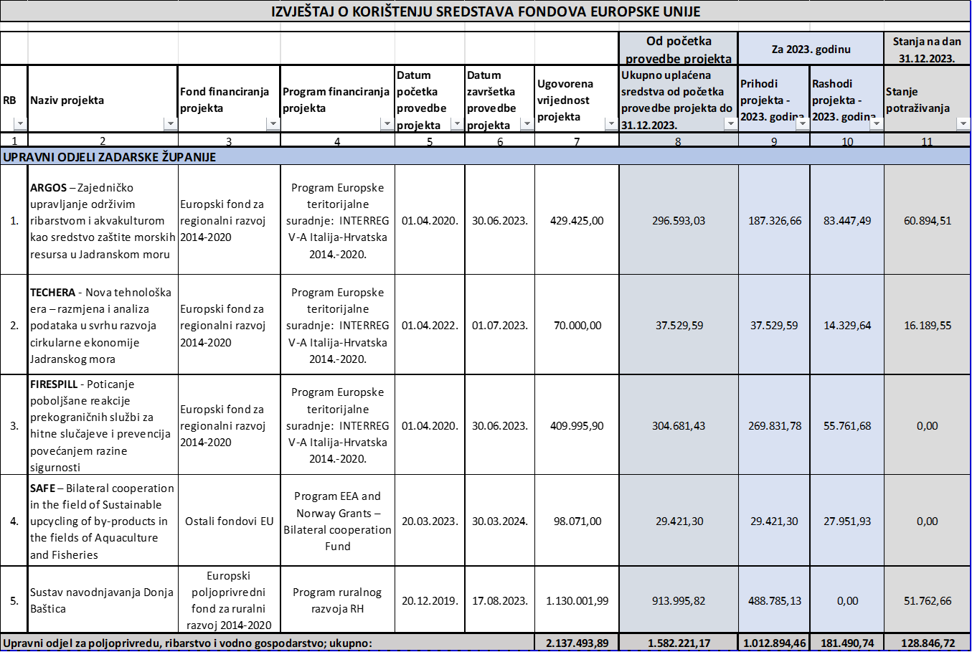
Zadarska županija

Slide 12
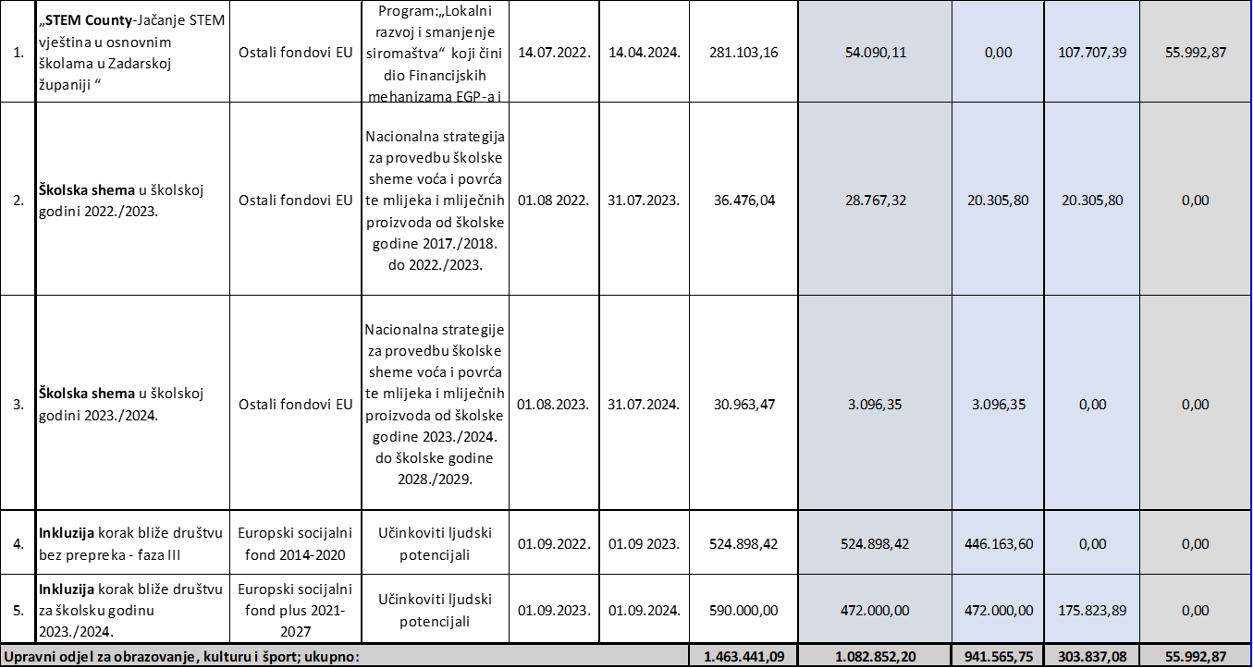
Zadarska županija

Slide 13
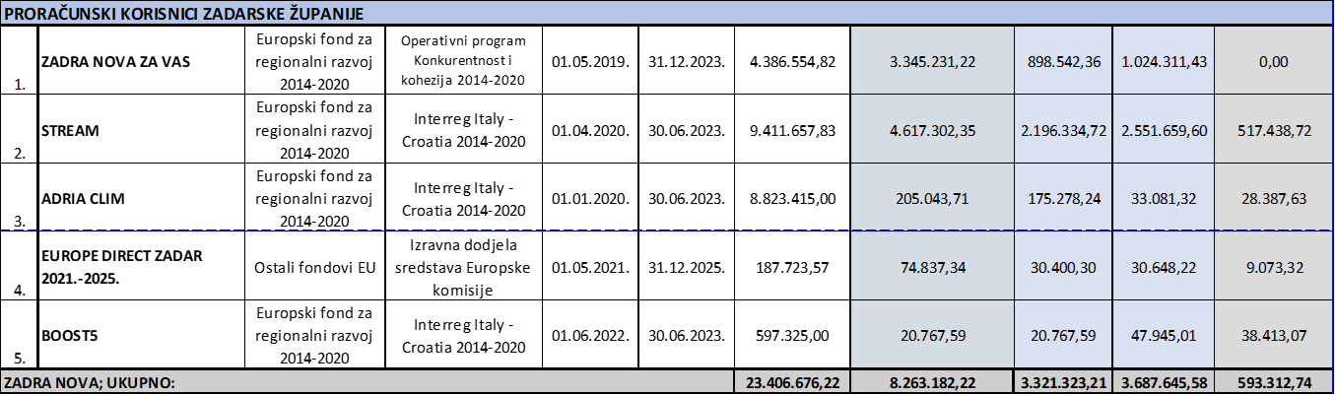
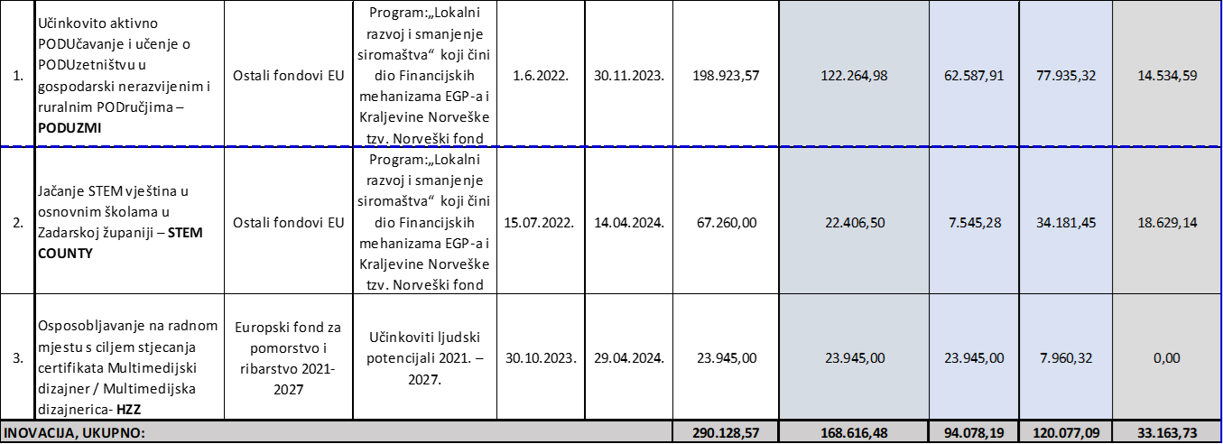
Zadarska županija

Slide 14

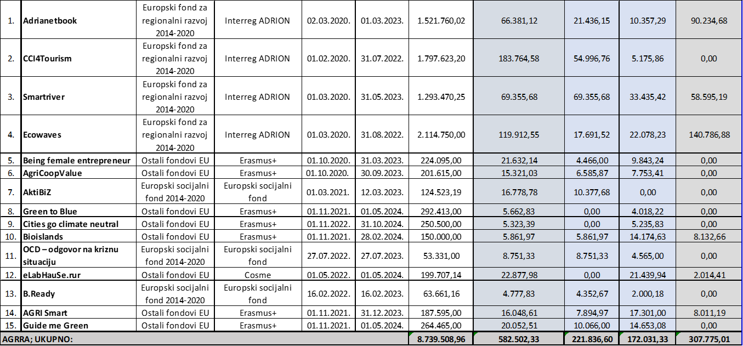
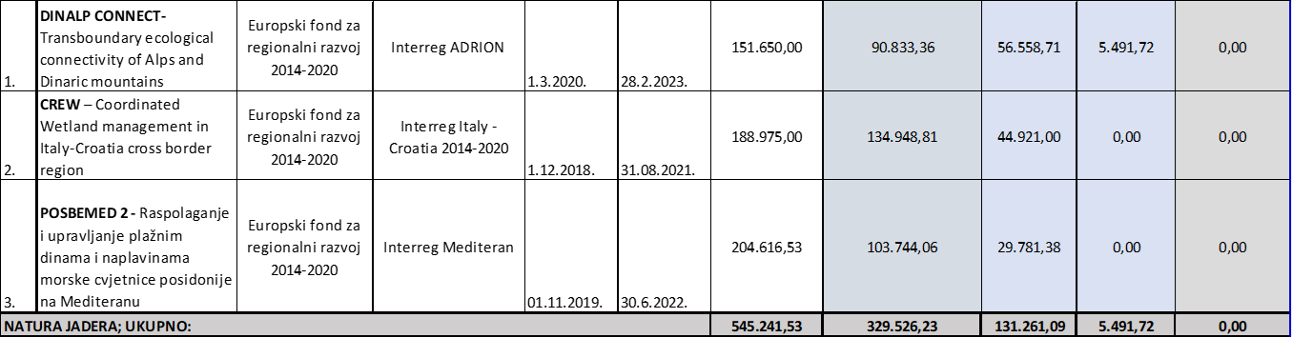
Zadarska županija

Slide 15

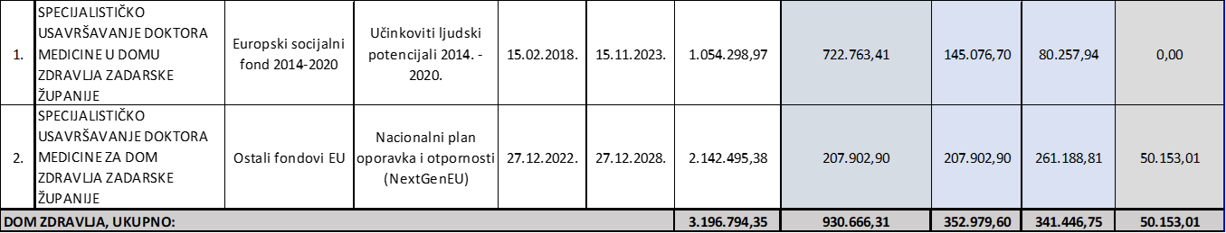
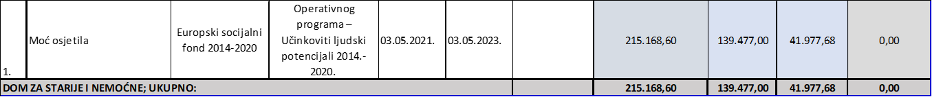
Zadarska županija

Slide 16
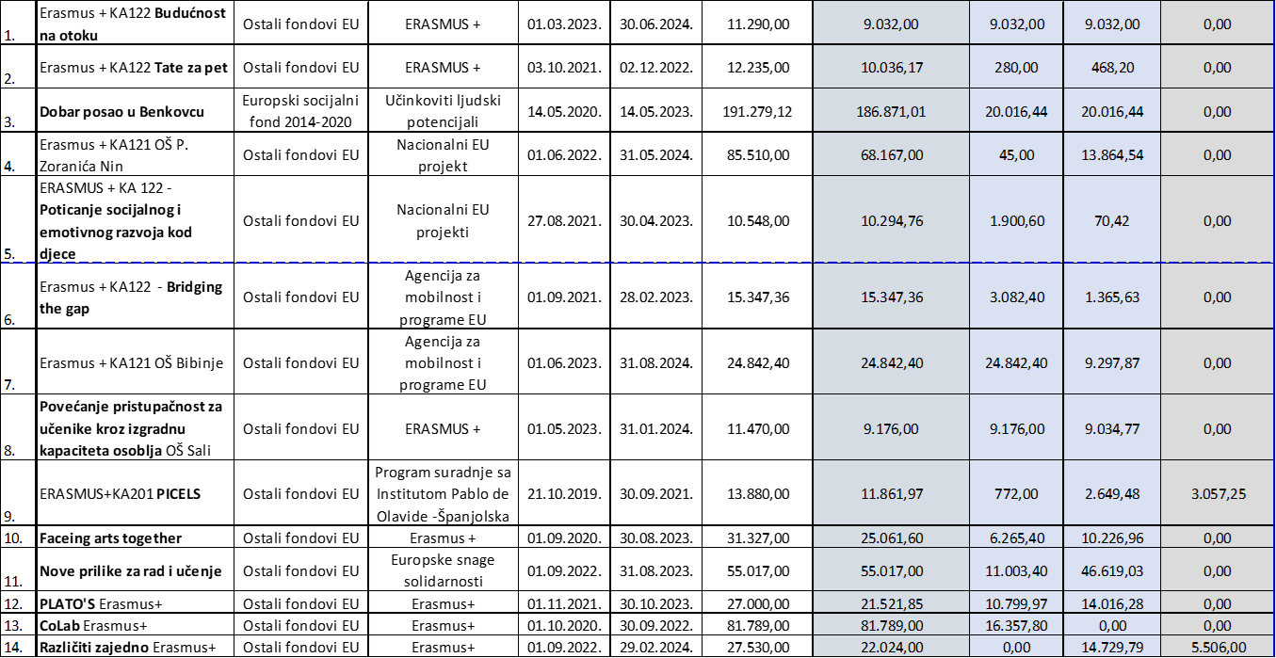
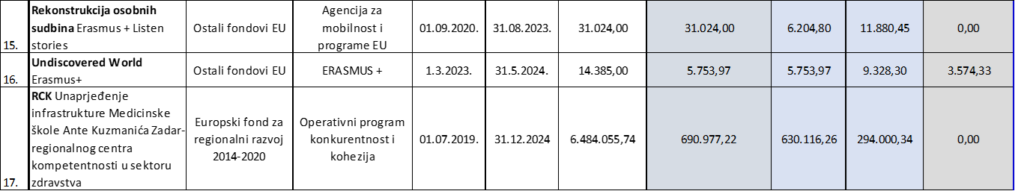
Zadarska županija

Slide 17
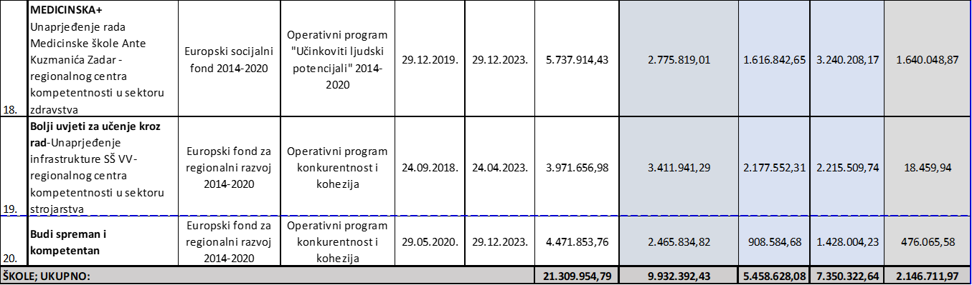
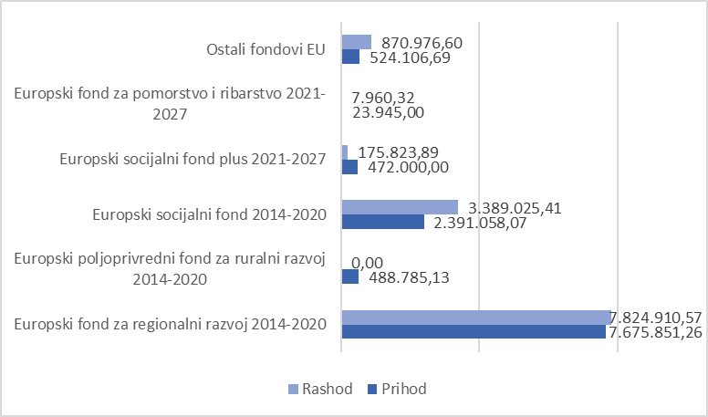
Zadarska županija sa proračunskim i izvanproračunskim korisnicima tijekom 2023. godine iz fondova Europske unije evidentirali su ukupno:
- 11.866.843,07 eura prihoda, te
- 12.307.027,82 eura rashoda.
Zadarska županija

Slide 18
Bitne komponente proračuna
(ukupno 27,0 mil. eura iz izvornih prihoda)
Zadarska županija
Socijalna i demografska komponenta
Gospodarska komponenta

Slide 19
Socijalna i demografska komponenta
→ iz izvornih prihoda 5,1 mil. eura
1,5 mil. eura donacija udrugama i neprofitnim organizacijama,
0,6 mil. eura sufinanciranja smještaja starijim osobama u privatnim domovima,
0,4 mil. eura naknada za novorođenčad,
0,4 mil. eura sufinanciranja cijene prijevoza učenika srednjih škola,
0,6 mil. eura sufinanciranja smještaja i udžbenika učenika koji pohađaju srednje škole deficitarnih zanimanja,
0,7 mil. eura za Crveni križ,
0,7 mil. eura za aktivnosti Caritasa Zadarske nadbiskupije,
0,2 mil. eura za udruge u zdravstvu i civilne udruge.

Slide 20
Gospodarska komponenta
→ iz izvornih prihoda 5,1 mil. eura
0,6 mil. eura općinama i gradovima na području Zadarske županije za ostvarenje kapitalnih projekata uređenja plaža i prometnica, vodoopskrbe, gradnje školskih igrališta,
0,3 mil. eura subvencija obrtnicima i poduzetnicima,
0,2 mil. eura Vatrogasnoj zajednici Zadarske županije,
0,3 mil. eura subvencija poljoprivrednicima,
0,8 mil. eura za aktivnosti civilne zaštite,
0,6 mil. eura Županijskoj Lučkoj Upravi za sanaciju lokalnih luka i izgradnju lučke infr.,
0,9 mil. eura za sufinanciranje izgradnje sunčanih elektrana,
1,4 mil. eura za djelatnost EKO d.o.o. i izgradnju Centra za gospodarenje otpadom Biljane
Donje.

Slide 21
Zadarska županija
Hvala na pažnji !
Dodatne i detaljnije informacije možete pronaći na službenoj mrežnoj stranici Zadarske županije
https://www.zadarska-zupanija.hr/component/content/article?id=479
Upravni odjel za financije i proračun

